Slide 1
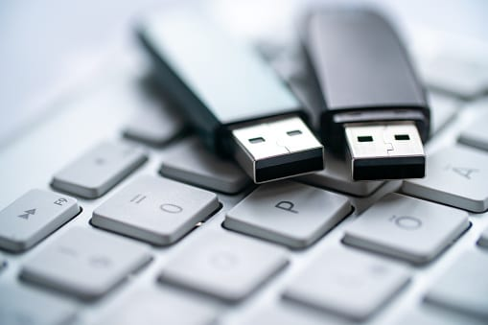
Pen drive - chiavetta USB, penna USB o USB flash drive)

Slide 2
La pen drive (nota anche come chiavetta USB, penna USB o USB flash drive) è un dispositivo di memoria portatile che si collega al computer o ad altri dispositivi attraverso una porta USB. Utilizza la memoria flash, che è una tecnologia di archiviazione digitale affidabile e non volatile, ovvero i dati rimangono memorizzati anche quando il dispositivo è scollegato dalla corrente.​

Slide 3
Come funziona
All'interno della pen drive ci sono microchip di memoria flash e un controller, che gestisce la scrittura e lettura dei dati, rendendone l'uso veloce e sicuro.​
Basta inserirla nella porta USB di computer, smart TV, radio, autoradio, ecc. per trasferire, copiare o visualizzare file audio, video, documenti e immagini.
Il sistema operativo riconosce come “periferica di archiviazione di massa”, permettendo all'utente di vedere il suo contenuto come una cartella normale.​

Slide 4
Utilizzi principali
Archiviazione temporanea o permanente di file personali, musica, foto, documenti.
Trasporto di dati tra diversi computer o dispositivi compatibili con USB.
Backup rapido di file importanti, utile per la sicurezza e la portabilità.
Installazione di software, sistemi operativi, aggiornamenti o driver (es. pendrive avviabile).
Condivisione di materiali in ambito scolastico, lavorativo o personale.

Slide 5
Vantaggi
Piccola, leggera e facilmente trasportabile.
Non richiede alimentazione esterna.
Compatibile con moltissimi dispositivi (PC, Mac, Linux, Smart TV, autoradio).
Capacità variabile: da pochi GB (Gigabyte) fino a 2 TB (Terabyte) nei modelli più recenti.​
La pen drive è diventata uno degli strumenti più diffusi per archiviare, trasportare e condividere dati in modo rapido, sicuro e pratico, sia nell'ambito domestico che professionale

